Slide 1






Debug ứng dụng
Nhóm 14
GVHD: Trần Hồng Nghi

Slide 2
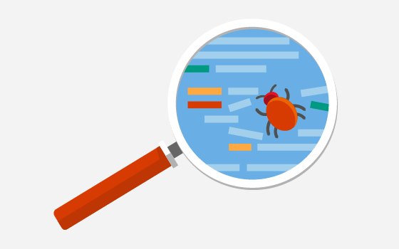
Nội dung
Tổng quan Debug
Debug trong Android Studio
Sử dụng Log
Làm việc với Breakpoint

Slide 3




Tổng quan về Debug

Slide 4
Tổng quan Debug
Debug là gì ?
Debug là quá trình tìm và sửa lỗi trong source code của một chương trình phần mềm.
Khi chương trình hoạt động không như mong đợi thì lập trình viên tìm hiểu code và xác định nguyên nhân.
Họ có thể sử dụng nhiều công cụ debug khác nhau để chạy chương trình trong một môi trường có kiểm soat, kiểm tra từng dòng code, phân tích và sửa lỗi

Slide 5


Tổng quan Debug
Nguồn gốc từ “Debug”
Khi nhà khmt Hopper đang làm việc tại đại học Harvard vào năm 1947
Grace Hopper
Log book showing the "bug" found caught in a Mark II relay

Slide 6


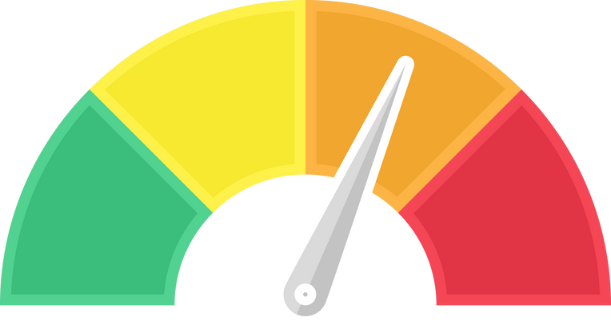


Tổng quan Debug
Tại sao cần phải Debug ?
Đảm bảo chức năng chương trình
Cải thiện hiệu suất
Tăng tính bảo mật
Tăng trải nghiệm người dùng
Tiết kiệm thời gian và tài nguyên

Slide 7



Tổng quan Debug
Quá trình Debug diễn ra thế nào ?
Các developer, tester và người dùng cuối báo cáo lỗi gặp phải khi testing hoặc sử dụng phần mềm. Developer định vị thành phần chương trình gây ra lỗi đó.
Lập trình viên phân tích lỗi bằng cách ghi nhận lại các thay đổi trạng thái của chương trình và giá trị dữ liệu. Việc ưu tiên sẽ lỗi sẽ dựa trên mức độ ảnh hưởng của nó đến chức năng của chương trình. Đồng thời cần đề ra mốc thời gian cho việc sửa lỗi.
Các developer thực hiện sửa lỗi và chạy các test để đảm bảo chương trình tiếp tục hoạt động như mong muốn. Đồng thời có thể viết thêm các test để kiểm tra.
Xác định lỗi
Phân tích lỗi
Sữa lỗi và xác nhận

Slide 8
Tổng quan Debug
Các lỗi thường gặp khi Debug
Syntax error: Xảy ra khi dùng sai cú pháp (chính tả) của ngôn ngữ lập trình
Runtime error: Xảy ra trong lúc chương trình đang chạy, nguyên nhân có thể liên quan đến việc sử dụng không gian địa chỉ nhớ (tràn, cấp phát thiếu vùng nhớ, null, ...)
Logic error: Xảy ra khi lập trình thiếu hoặc sai các bước của một giải thuật hay quy trình xử lý (vòng for hoặc if-else, ...)
Semantic error: Xảy ra khi sử dùng sai ý nghĩa các cú pháp (độ ưu tiên toán tử, ...)

Slide 9
Debug trong Android Studio

Slide 10
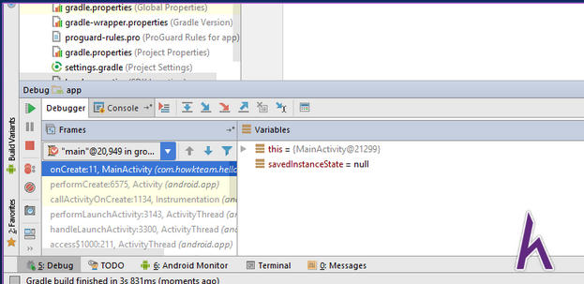
Debug trong Android Studio
Trường hợp 1: Ứng dụng của bạn chưa được chạy ở chế độ Debug:
Để bắt đầu debug, các bạn nhấn vào nút Debug trên thanh công cụ.
Lúc này Android Studio sẽ build ứng dụng ra file APK, ký (sign) file APK bằng key debug, và cài đặt lên thiết bị của bạn. Cuối cùng, cửa sổ Debug sẽ được mở ra:

Slide 11
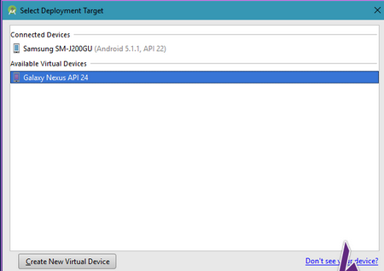
Debug trong Android Studio
Nếu như cửa sổ Select Deployment Target hiện lên nhưng không có thiết bị nào trong danh sách sau khi bạn nhấn nút Debug . Hãy kết nối thiết bị Android của bạn.
Nếu thực hiện đúng các bước thì cửa sổ Select Deployment Target sẽ hiển thị danh sách thiết bị như sau:

Slide 12
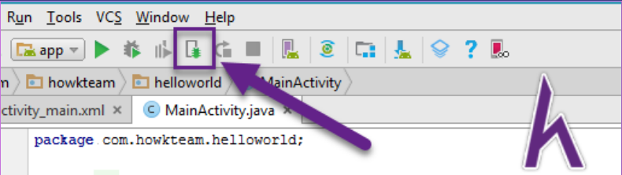
Debug trong Android Studio
Trường hợp 2: Ứng dụng của bạn đã chạy (trên máy ảo/máy thật):
Trong trường hợp này, bạn có thể bắt đầu Debug bằng các bước sau:
Click vào nút Attach Debugger to Android Process:

Slide 13
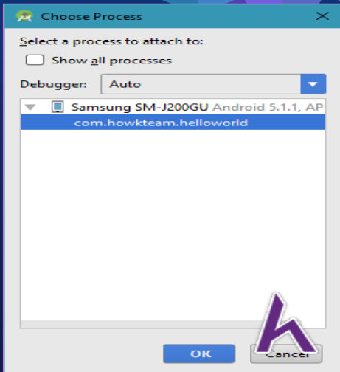
Debug trong Android Studio
Cửa sổ Choose Process sẽ hiện lên. Lúc này bạn sẽ chọn process tương ứng để trình Debug của Android Studio theo dõi nó.

Slide 14
Debug trong Android Studio
Trình Debugger hiển thị thiết bị (BY DEFAULT) và process của app ở project hiện tại, cùng với các thiết bị đã được chạy hoặc kết nối với máy tính đang làm việc.
Chọn Show all processes để hiển thị tất cả các thiết bị, các process service do app bạn đang làm tạo ra, hoặc các tiến trình của thiết bị tạo ra (nếu nó đã được root).
Ở lựa chọn Debugger, chọn Auto hoặc Java. Nếu project có chứa code C++ và/hoặc code JavaScript (làm app Hybrid) thì sẽ có thêm 2 lựa chọn là Hybrid và Native. Lúc này chúng ta chỉ có Java mà thôi.

Slide 15
Sử dụng Log

Slide 16


Sử dụng Log
Cửa sổ Logcat trong Android Studio giúp debug ứng dụng bằng cách hiển thị nhật ký từ thiết bị của bạn theo thời gian thực (View -> Tool Windows -> Logcat)

Slide 17
Sử dụng Log
Sử dụng lớp Log để hiển thị nhật ký
Lớp Log bao gồm các phương thức sau để hiện thị
d - debug
i - info
e - error
w - warn

Slide 18
Sử dụng Log
Các phương thức trên đều nhận 2 tham số:
Đầu tiên là thẻ (tag) dùng để lọc thông điệp trong cửa sổ Logcat, thường thì giá trị này sẽ là tên của hoạt động phát sinh ra thông điệp.
Tham số thứ 2 sẽ là thông điệp sẽ được in ra bên cạnh Thẻ

Slide 19
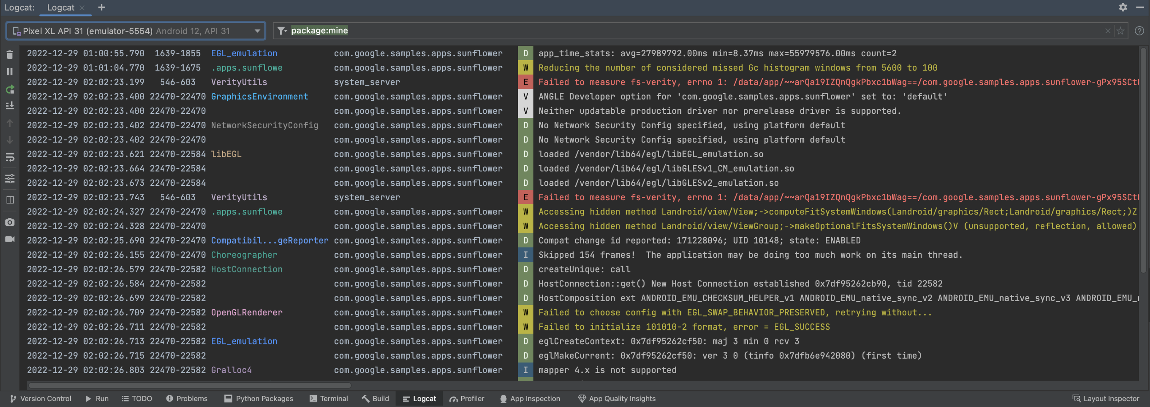

Slide 20
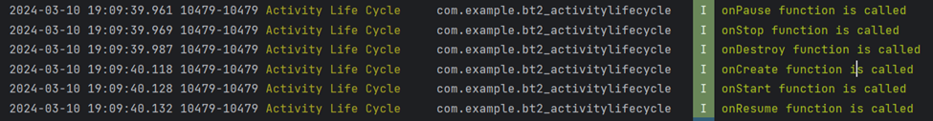

Slide 21
Làm việc với breakpoint

Slide 22
Làm việc với Breakpoint
Chương trình khi chạy các dòng code được thực thi rất nhanh, vậy làm sao để có thể check các tham số theo từng giai đoạn mà mình muốn ?
Breakpoint là một thuật ngữ lập trình có nghĩa là vị trí ở dòng code nào mà ta muốn chương trình khi sẽ dừng tại đó

Slide 23
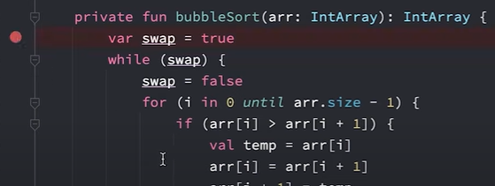
Cách sử dụng Breakpoint
Để đặt Breakpoint trong code, các bạn làm như sau:
=> Tìm dòng code muốn đặt Breakpoint, click chuột trái vào khoảng trống ở cột trái trước dòng code. Hoặc đặt nháy con trỏ chuột ở dòng code muốn đặt Breakpoint và bấm tổ hợp phím Ctrl+F8 (hoặc Command+F8 với máy Mac).
Nguồn: Philipp Lackner

Slide 24
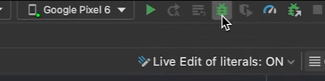

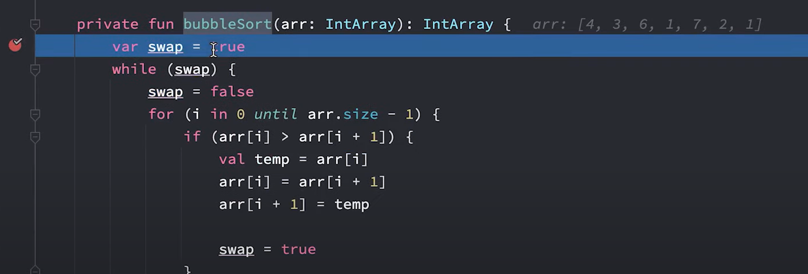
Sau khi chọn các breakpoint cần kiểm tra, ta thực thi debug, khi code chạy đến breakpoint, nó sẽ dừng lại:
Nguồn: Philipp Lackner

Slide 25
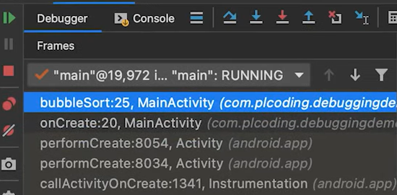
Cửa sổ Frames hiển thị các lớp và phương thức được gọi trong ứng dụng và phương thức được gọi gần nhất sẽ ở trên cùng (trong hình trên là phương thức onCreate). Nhấn vào tab Threads để xem chi tiết hơn:
Nguồn: Philipp Lackner

Slide 26
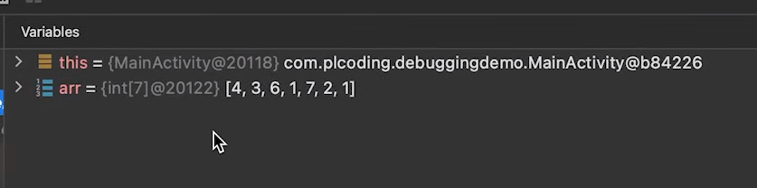
Tab Variables cho phép theo dõi các biến và giá trị của chúng như hình.
Nguồn: Philipp Lackner

Slide 27
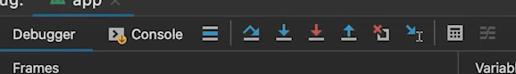
Ta dùng các option để di chuyển tiếp tục giữa các dòng code trong quá trình debugging:
Step Over (F6)
Drop Frame
Step Into (F5)
Force Step Into
Step Out
Nguồn: Philipp Lackner

Slide 28
Nguồn tham khảo
https://aws.amazon.com/what-is/debugging/

Slide 29
THANK YOU !

